Slide 1
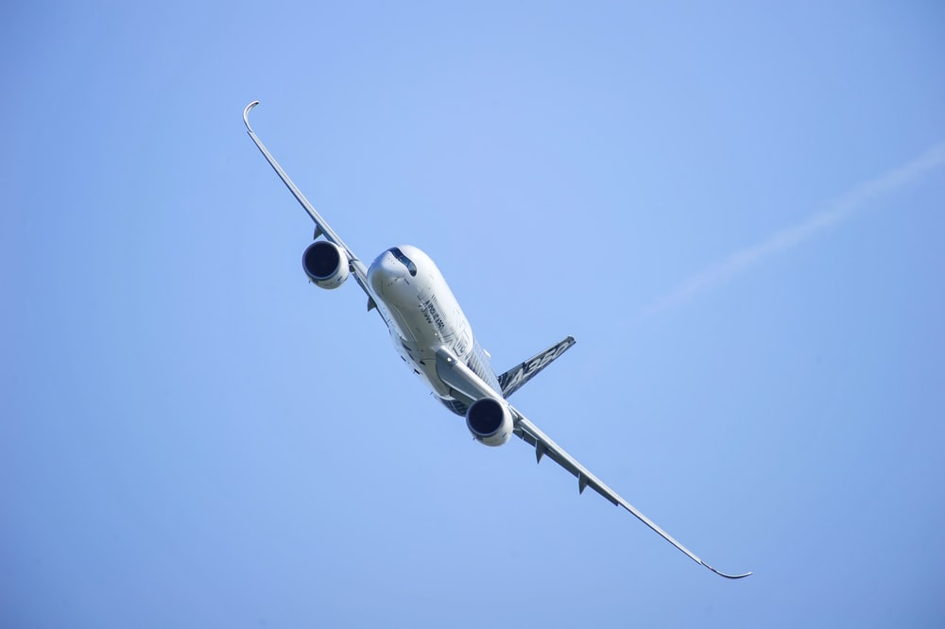
Авиарейсы без потерь

Slide 2
Характеристики направлений из Анапы зимой 2017 г.
Направления | PG0252 | PG0480
Рейсов | 59 | 59
Модель самолета | Boeing 737-300 | Sukhoi Superjet-100
Расход (кг/ч) | 2400 | 1700
Эконом | 118 | 85
Бизнес | 12 | 12
Общее кол-во мест | 130 | 97
Стоимость авиационного керосина за 2017 год составляла 48,97 руб. с учетом НДС [1]
[1] https://favt.gov.ru/stat-date-gsm-price/

Slide 3
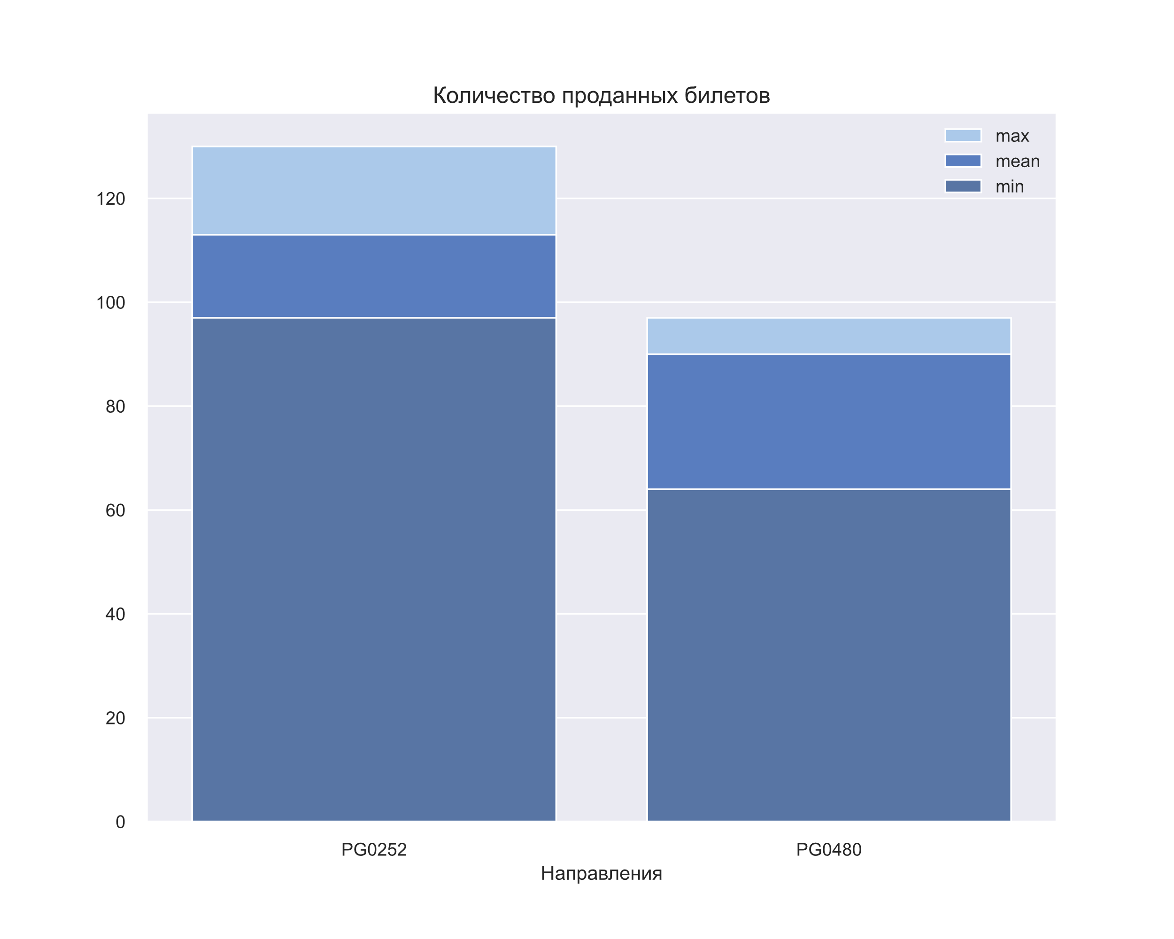
На графики видно, что количество проданных билетов отличается, потому что рейсы выполняют самолеты с разной вместимостью. Также видно по среднему, что рейсы направления PG0480 имеют большую заполняемость.

Slide 4
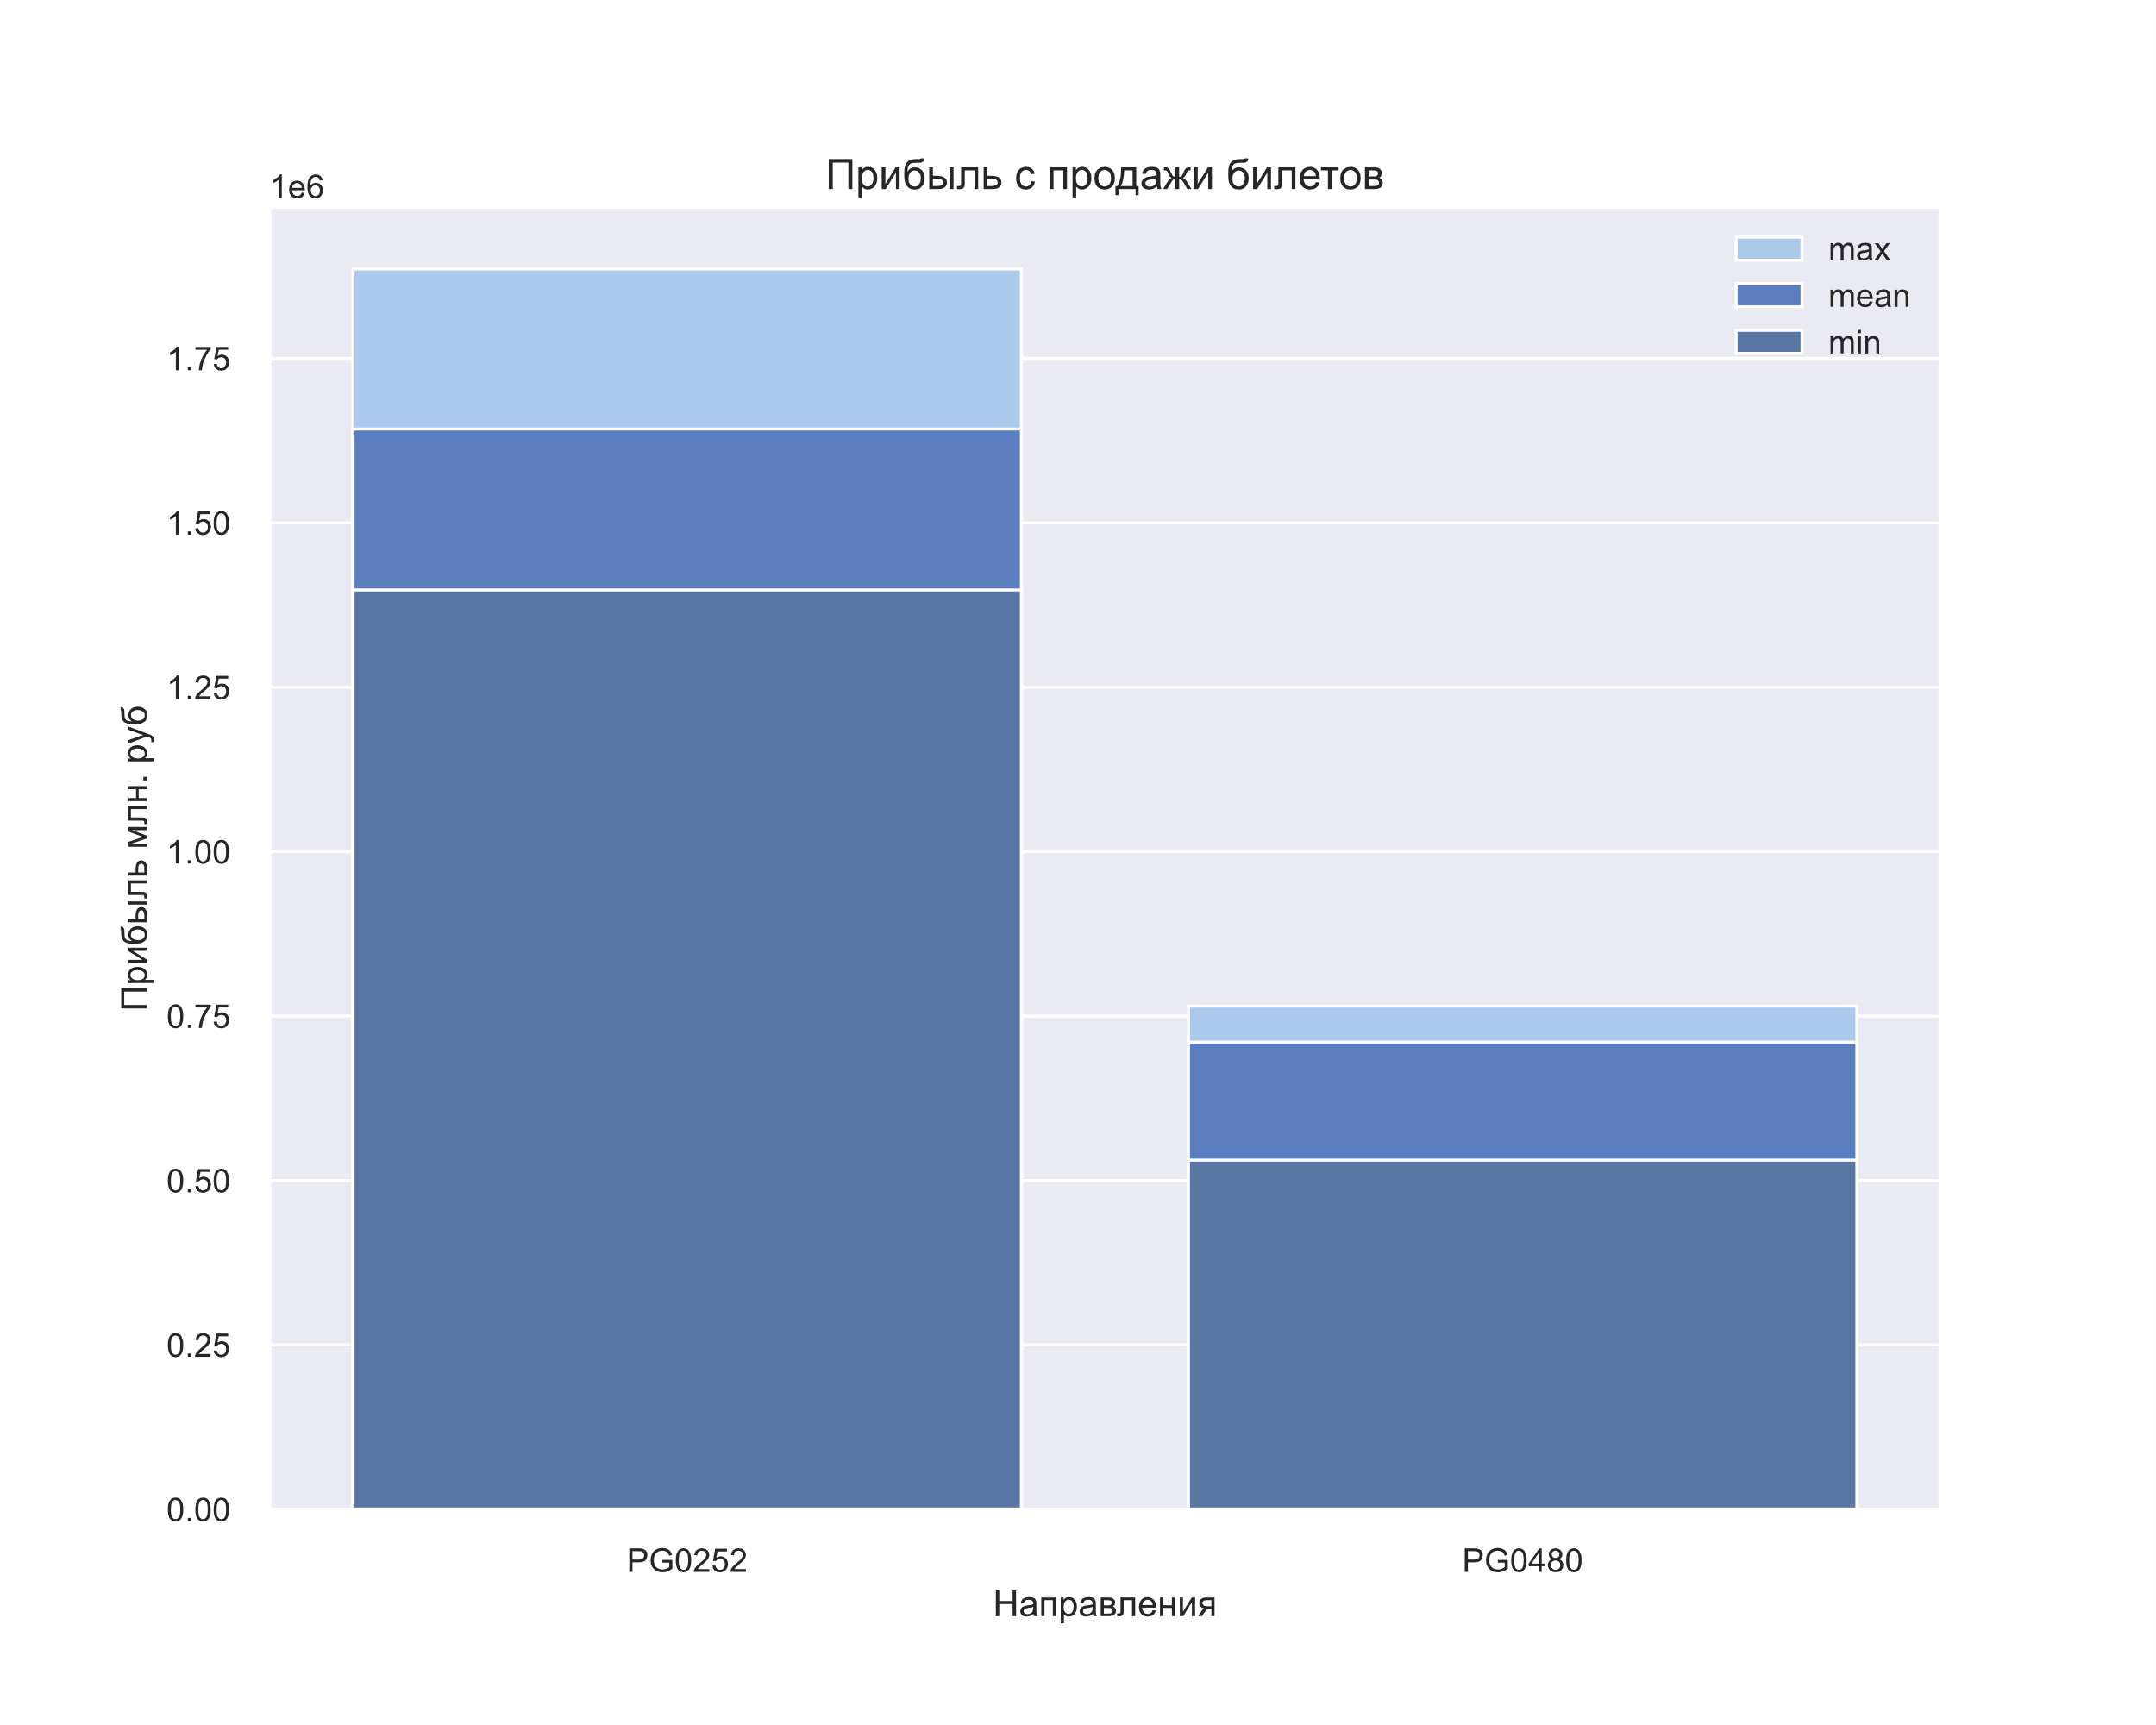
Прибыль, получаемая с рейсов направления PG0252, более чем в 2 раза больше.

Slide 5
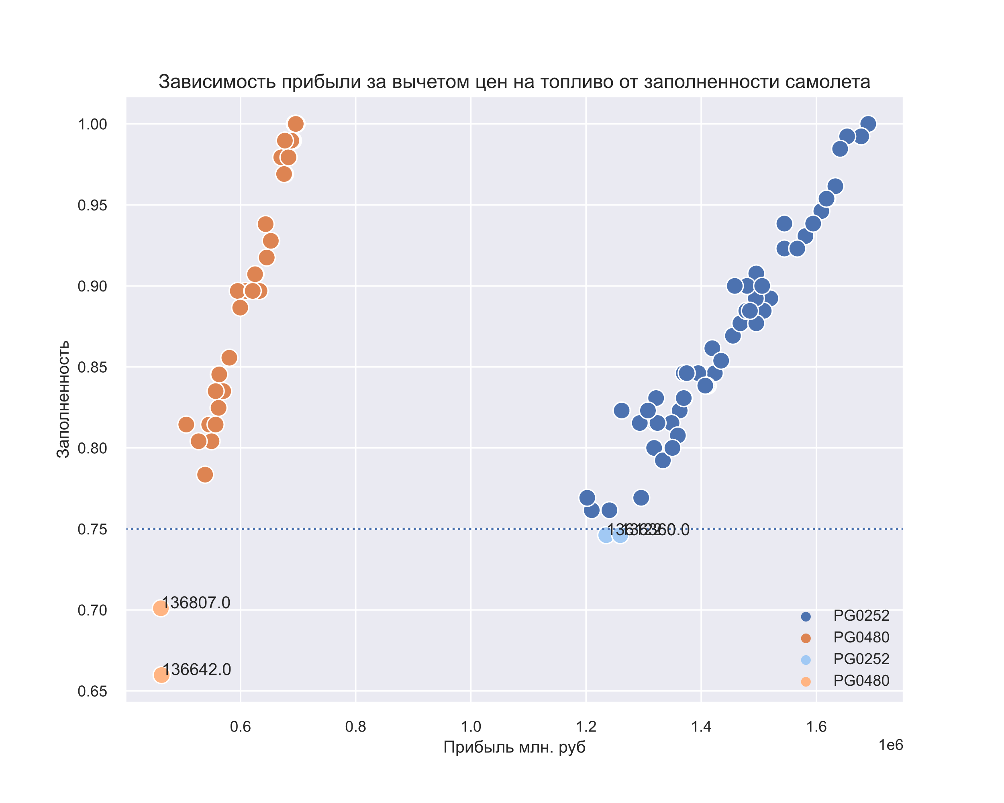
По данным аэрофлот[1], рейсы с загрузкой кресел менее, чем 75%, становятся нерентабельными. Рейсы ниже пунктирной линии считаются неприбыльными.
[1] https://www.kommersant.ru/doc/3246832 3десь и далее учитывается прибыль за вычетом расходов на топливо
Notes:
https://www.kommersant.ru/doc/3246832

Slide 6
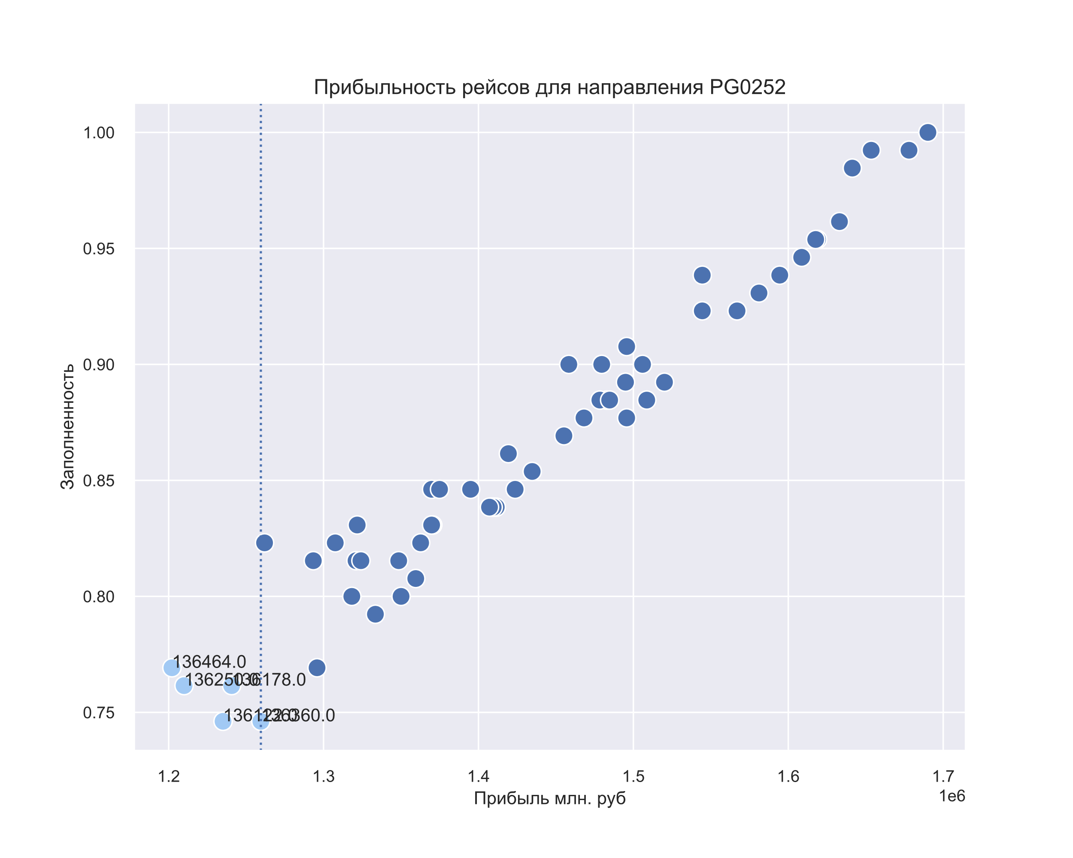
1259520
Из рейсов, которые оказались неприбыльные относительно загруженности, для направления PG0252, максимальная прибыль составила 1259520 руб. Это граница рентабельности рейсов.

Slide 7
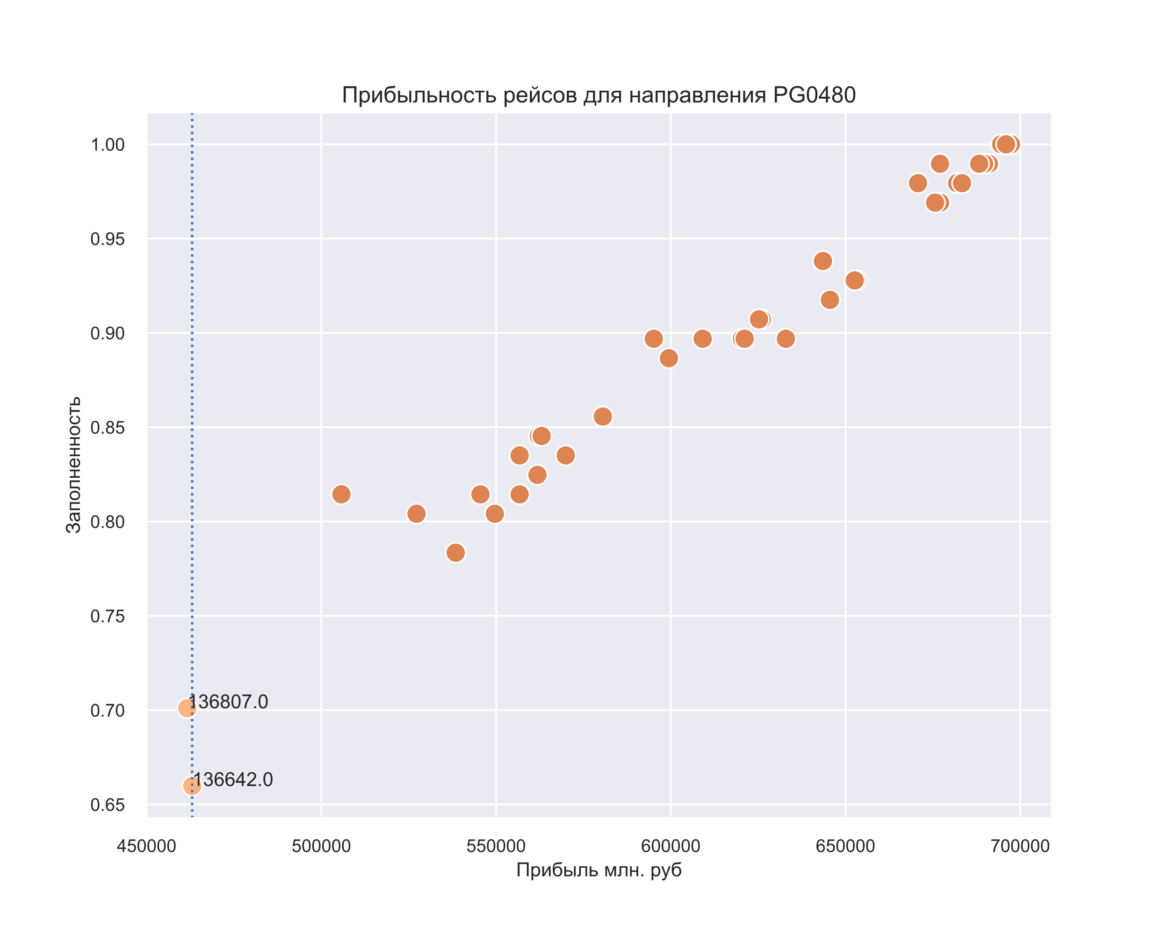
Новых нерентабельных рейсов для направления PG0480 не обнаружено.

Slide 8
Заключение
Проведя анализ рейсов из Анапы зимой 2017 г. по загруженности и прибыльности за вычетом расходов на топливо, нерентабельными оказались рейсы:
136122, 136178, 136250, 136360, 136464, 136642, 136807
Стоит рассмотреть их исключение или политику формирования цен на билеты, чтобы рейсы не приносили убытки.

